Slide 1
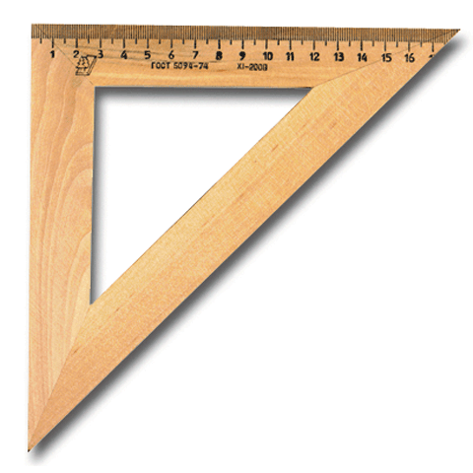

Угол
Чертёжный треугольник

Slide 2
Угол – геометрическая фигура, состоящая из точки и двух лучей, выходящих из этой точки.
А
Вершина угла
О
< АОВ
Сторона угла
В

Slide 3
№ 1613
Е
F
D
< EFK
А
K
В
< АВC
L
H
< LDH
X
С
S
< PTS
< XVZ
P
T
V
Z

Slide 4
№ 1615
K
P
D
C
А
O
N
B
M
E
Точки D, A - внутри < KOM;
точки C, B, E - вне < KOM;
точки P, N - на сторонах < KOM.

Slide 5
Углы называются равными, если они совпадают при наложении.
С
M
В
N
А
K
< АВC = < MNK

Slide 6

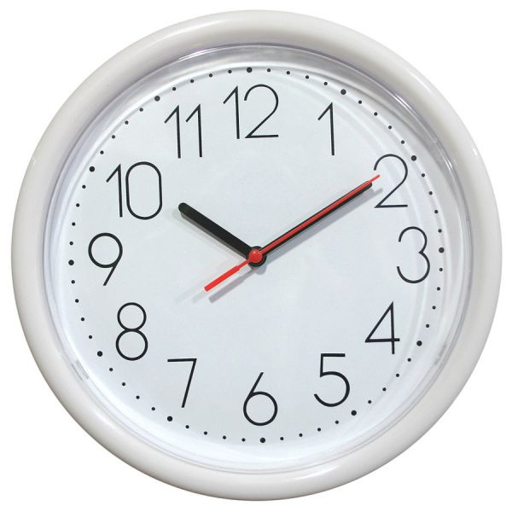
№ 1617
А
B
< АOВ = < BOC
< ВOC < < COD
< АOC > < AOB
< АOC > < COD
O
C
D

Slide 7
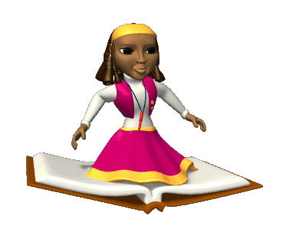
Развёрнутый угол – угол, стороны которого лежат на одной прямой.
< АОВ
А
О
В
Вершина угла
Сторона угла

Slide 8

Прямой угол – угол, составляющий половину развёрнутого угла.
А
Сторона угла
< АОВ
О
В
Вершина угла

Slide 9

Для построения прямого угла пользуются чертёжным треугольником.
А
< АОВ
О
В

Slide 10
№ 1621
O
D
K
C
А
E
L
M
P
B
N
F

Slide 11
ТЕСТ
1. Стороны угла – это…
а) лучи; б) прямые; в) отрезки.
К
О
М
2. На чертеже изображён угол…
а) < OMK; б) < KOM; в) < KМO.

Slide 12
ТЕСТ
3. Точка F лежит…
К
О
F
М
а) внутри < KOM; б) вне < KOM;
в) на сторонах < KOM.

Slide 13
ТЕСТ
4. Стрелки часов образуют
… угол.
а) прямой;
б) развёрнутый;
в) не развёрнутый
и не прямой.

Slide 14

Домашнее задание
Учебник п. 41 стр. 120 - 126
№ 1639, 1640,
1643, 1644

